Slide 1
테라피 조 시퀀스 다이어그램
유튜브
https://youtu.be/LcWHNjoylRI
201302473 장인우
201604141 박재욱
201604145 이문영
깃헙
https://github.com/pjw9412/designSprint_Therapy/tree/master/%EC%A1%B8%EC%97%85%ED%94%84%EB%A1%9C%EC%A0%9D%ED%8A%B8SE03

Slide 2
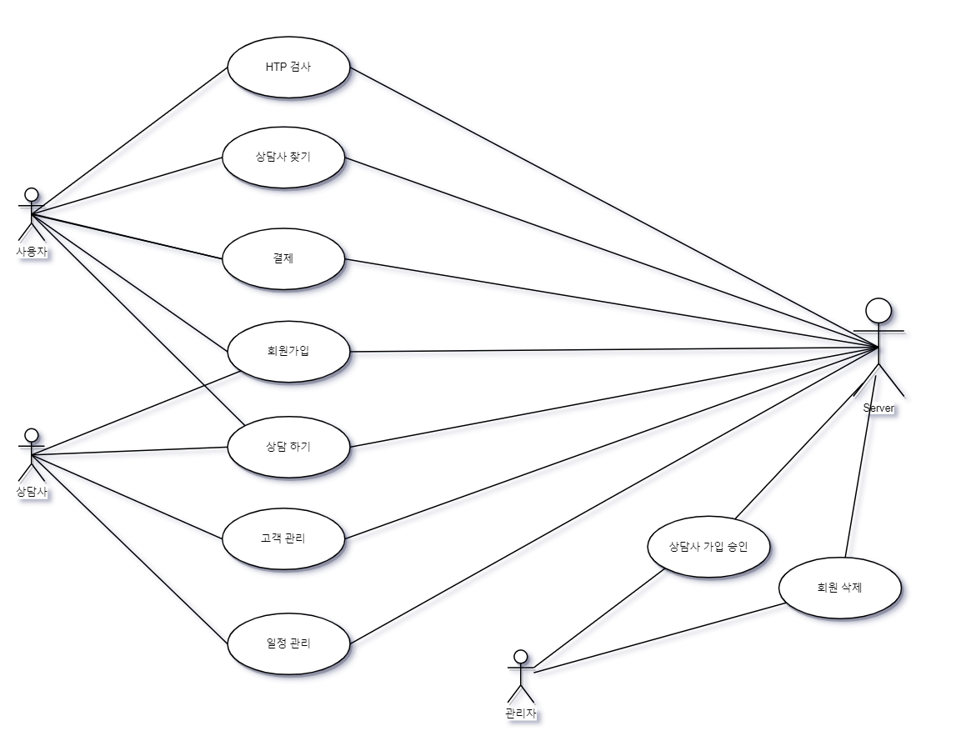
유즈 케이스

Slide 3
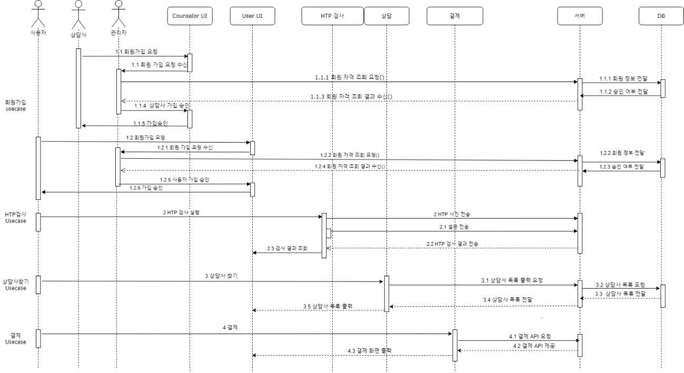
시퀀스 다이어그램

Slide 4
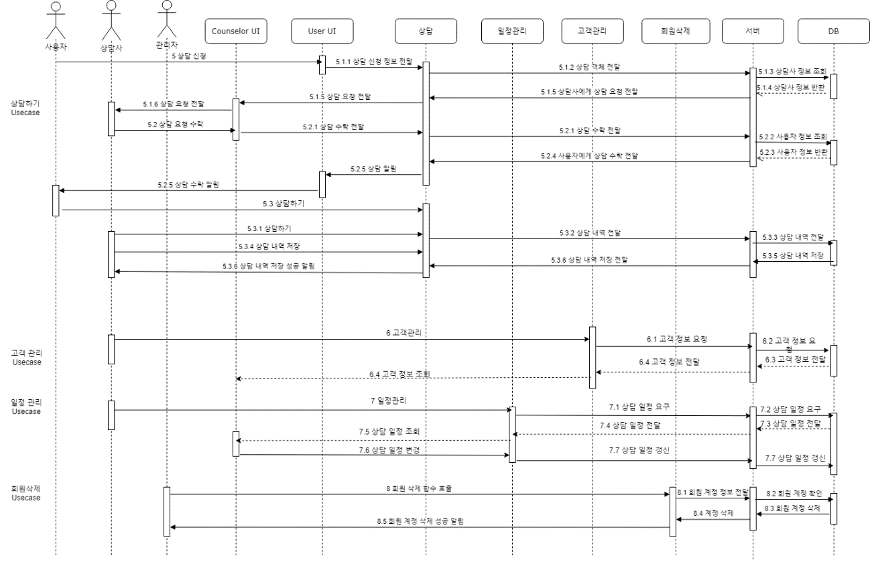
시퀀스 다이어그램

Slide 5
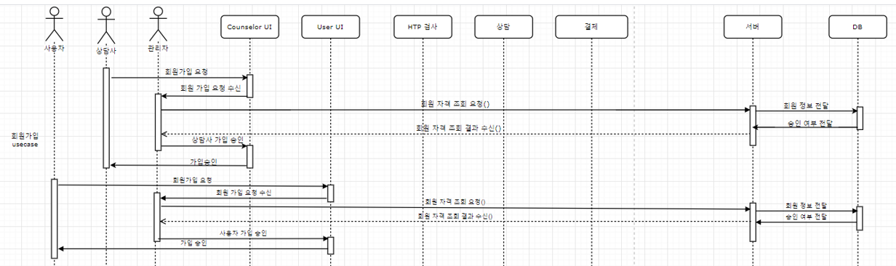
(1) 회원가입

Slide 6
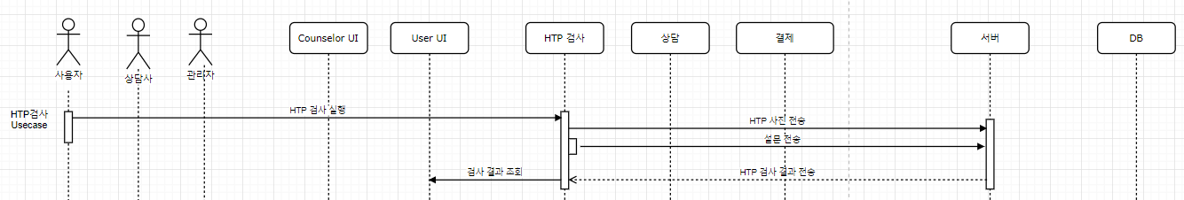
(2) HTP 검사

Slide 7
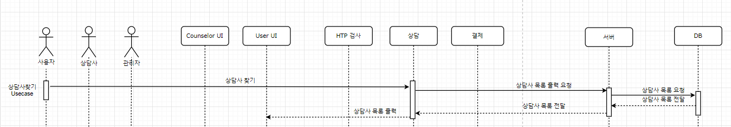
(3) 상담사 찾기

Slide 8
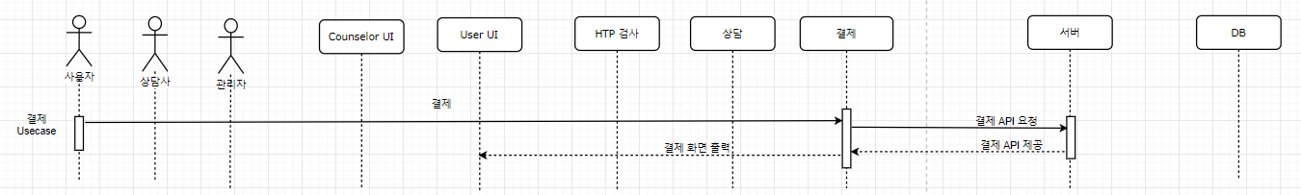
(4) 결제

Slide 9
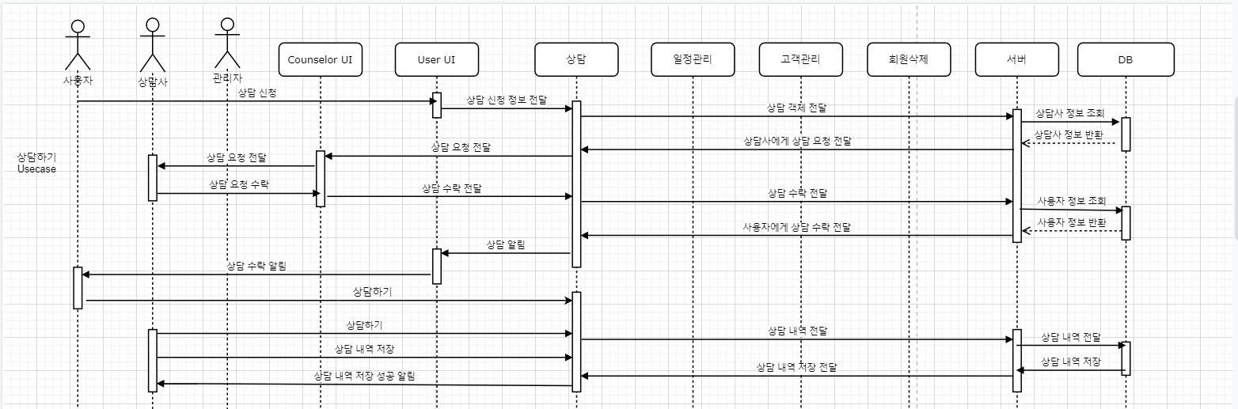
(5) 상담하기

Slide 10
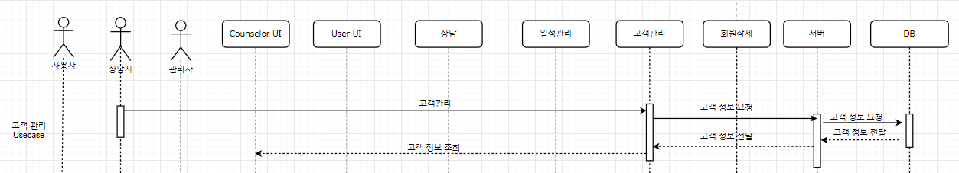
(6) 고객 관리

Slide 11
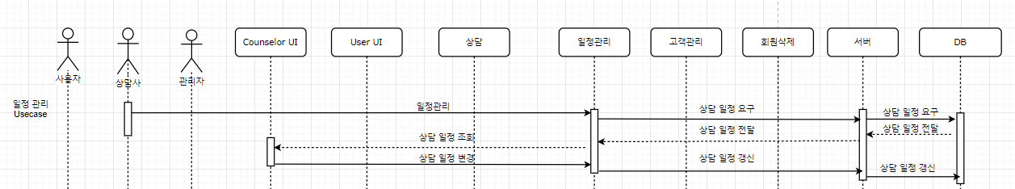
(7) 일정 관리

Slide 12
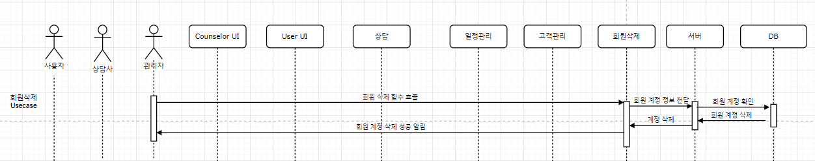
(8) 회원삭제

